Slide 1
Tolmet
Autores:
Álvaro Martín García
Juan Manuel Pérez Casado
Enlace GitHub: https://github.com/juapercas1/proyectoDAD

Slide 2
→ Objetivo
Sistema domótico para el control de toldos y persianas de forma automática, y manual. Contendrá sensores tales como de temperatura, humedad y luminosidad, otorgándonos los valores necesarios para la actuación del sistema.

Slide 3
→ Base de datos
USUARIO: para identificarse en la aplicación web, para la gestión de los toldos y ventanas y las distintas configuraciones de la aplicación.
SENSORES: donde identificaremos los distintos sensores repartidos por la casa, y al módulo Wifi al cual esta conectado.
REGFECHAS: recoge los valores de los sensores, identificando al sensor que recoge la información y la fecha en la que se registra el dato.
MODWIFI: identifica los módulos Wifi y una descripción que indica donde esta situado en la casa.
ELEMENTOS: elementos donde se actuará(persianas y toldos), estado en el cual esta dicho elemento (open/close) y el módulo Wifi al cual está conectado dicho elemento.

Slide 4
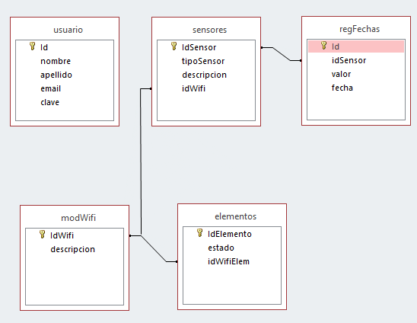
→ Relaciones en BD

Slide 5
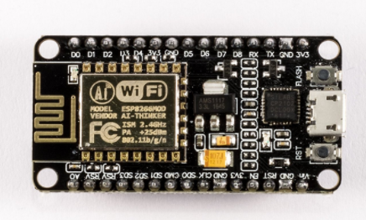
→ Hardware principal
Módulo Wifi NodeMCU Lua Amica V2.
Este módulo lo utilizaremos para la conexión de los sensores que se especificarán a continuación, dependiendo de la zona donde este situado tendrá uno o varios sensores. Además se le conectará el motor para el manejo del elemento(toldo/persiana).

Slide 6
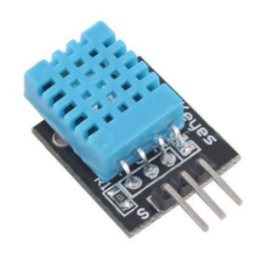
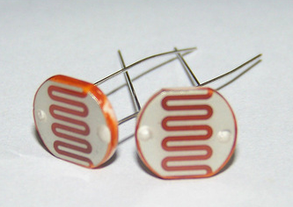
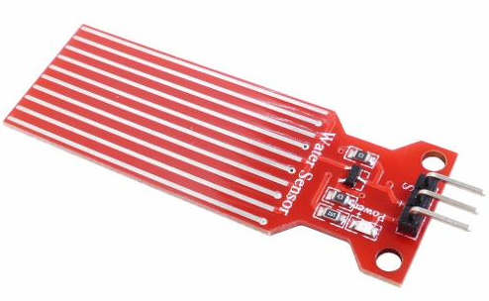
→ Hardware principal
Sensor temperatura/humedad
Sensor luminosidad
Sensor lluvia

Slide 7
→ Hardware principal
Sensores utilizados para toldos y persianas:
TOLDOS Sensor de lluvia
PERSIANAS Sensor de luminosidad & sensor de temperatura

Slide 8
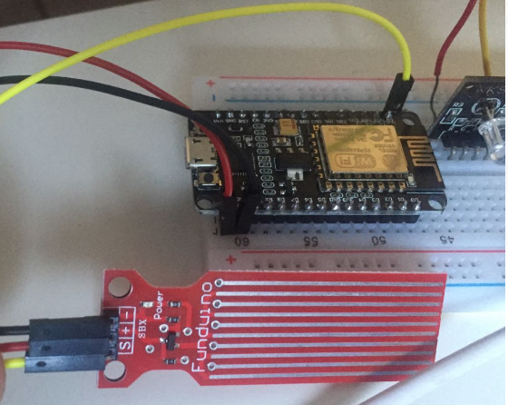
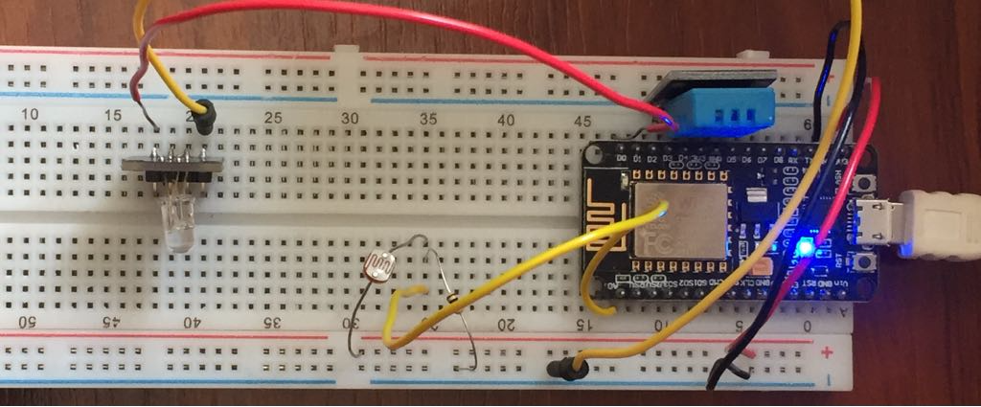
→ Hardware principal
TOLDOS
PERSIANAS

Slide 9
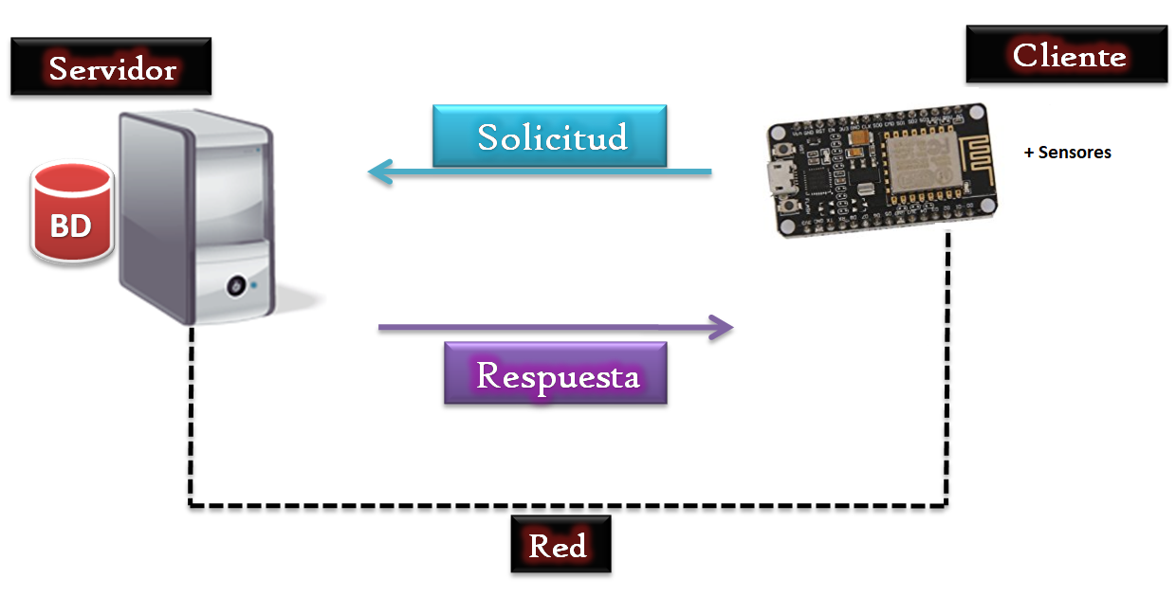
→ Hardware principal
Servidor principal encargado de gestionar la base de datos, y la comunicación con los módulos NodeMCU a través de Wifi, dicho servidor será el encargado de procesar la información de los sensores y actuar en función de dichos datos.

Slide 10
→ Casos de uso
Casos de uso manuales:
Abrir/Cerrar persianas o toldos.
Mostrar el estado de un elemento (TOLDO/PERSIANA).
Temperatura actual de la habitación.
Casos de uso automáticos:
Cierre de persianas cuando oscurezca.
Levantamiento de persianas a hora específica.
Recogida de datos de sensores para mostrar en estadística.
Cierre de toldos cuando llueva.

Slide 11
→ Casos de uso manuales
Abrir/Cerrar persianas o toldos.
Funcionamiento:
Se implementa a través de métodos GET.
Comprobamos a que nodeMCU estamos conectados.
Publicamos un mensaje a través de MQTT. En el topic correspondiente.
El nodeMCU lo recibe, lo procesa y cambia el estado del elemento, mediante un método PUT.
Simulación (sig. diapositiva.)

Slide 12
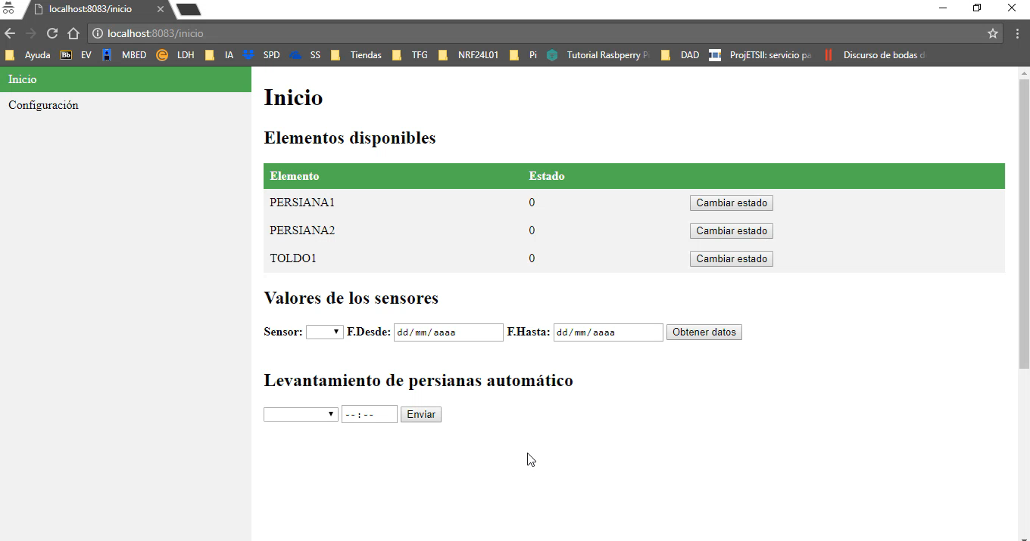

Slide 13
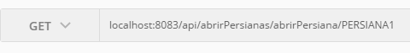
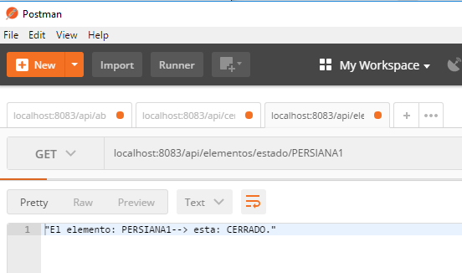
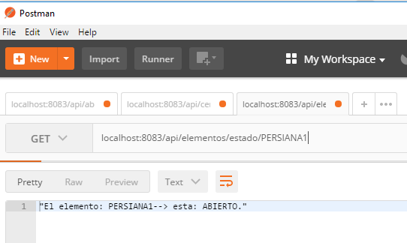
→ Casos de uso manuales
Mostrar estado de un elemento.
Cambiamos estado a abierto.
Mostramos estado = cerrada
Mostramos estado = abierta

Slide 14
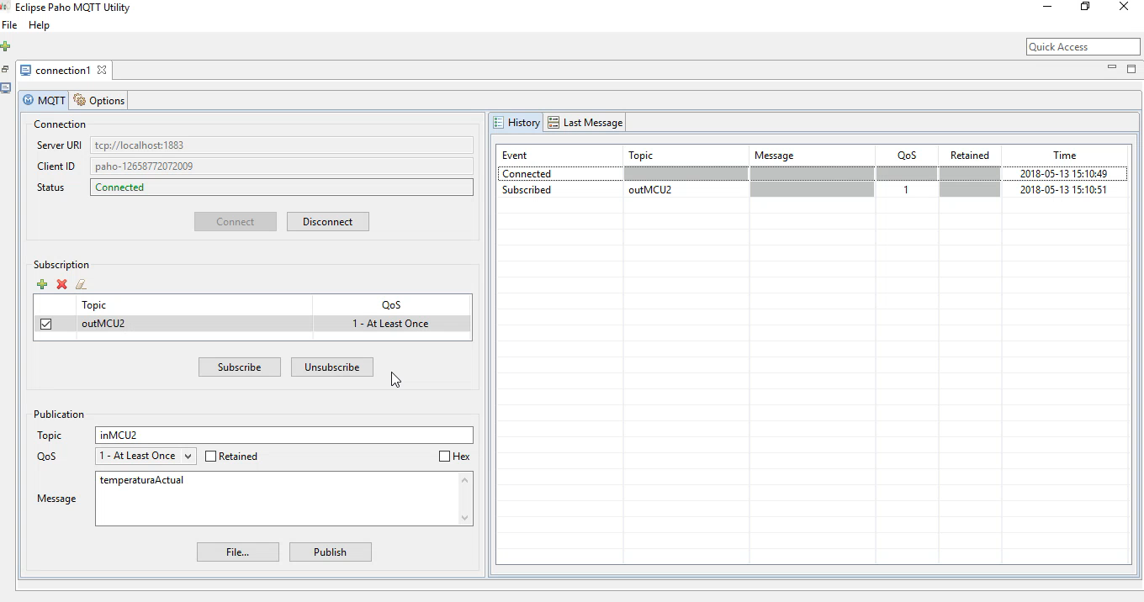
→ Casos de uso manuales
Mostrar temperatura actual. Utilizamos PAHO para probar funcionamiento

Slide 15
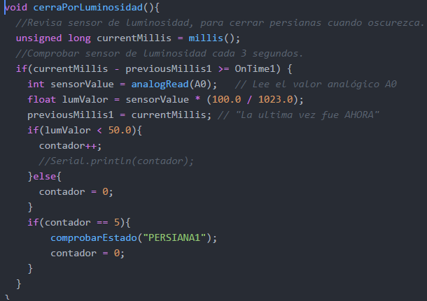
→ Casos de uso automáticos
Cerrar persianas cuando oscurezca
Funcionamiento:
Método en NodeMCU.
El método comprobarEstado del servidor, publica en el topic cual es el estado.
Si es estado = 1(Abieta) pues se procede a cerrar la persiana.
Prueba de simulación, cuando oscurece. (sig.Diapositiva).

Slide 16
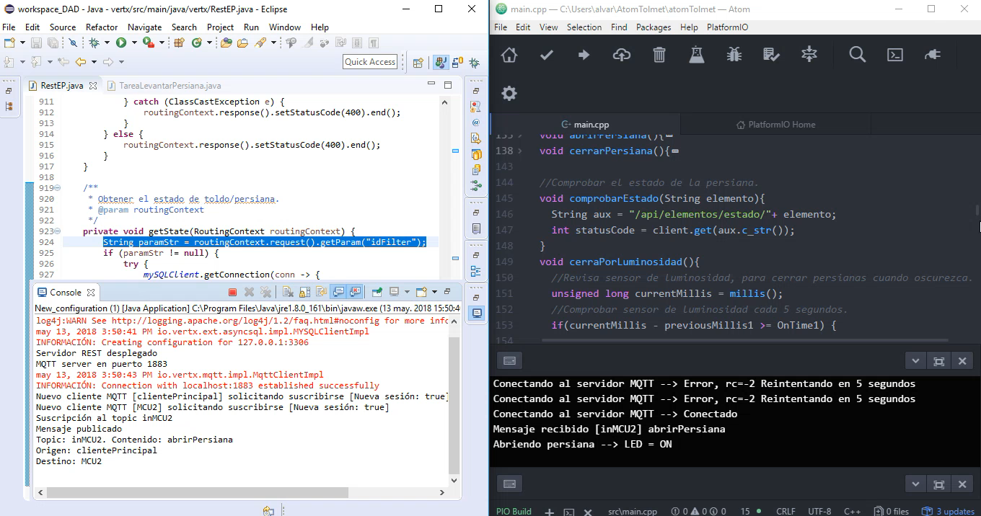

Slide 17
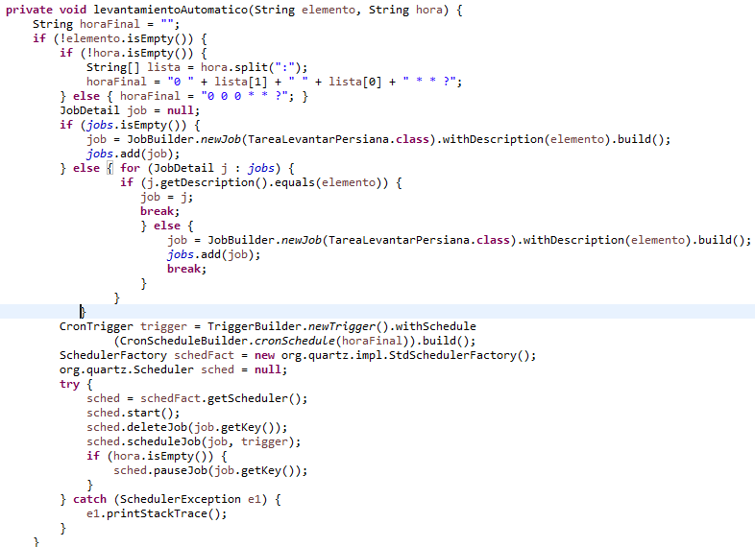
→ Casos de uso automáticos
Abrir persianas a una hora específica
Utilizamos quarz, framework para planificar tareas.
Creamos la tarea, el trigger y un planificador que es el encargado de lanzar la tarea.
La tarea simplemente llama al método abrirPorLuminosidad(String) que envía un mensaje a través del topic adecuado.
Simulación (sig. Diapostiva.)

Slide 18
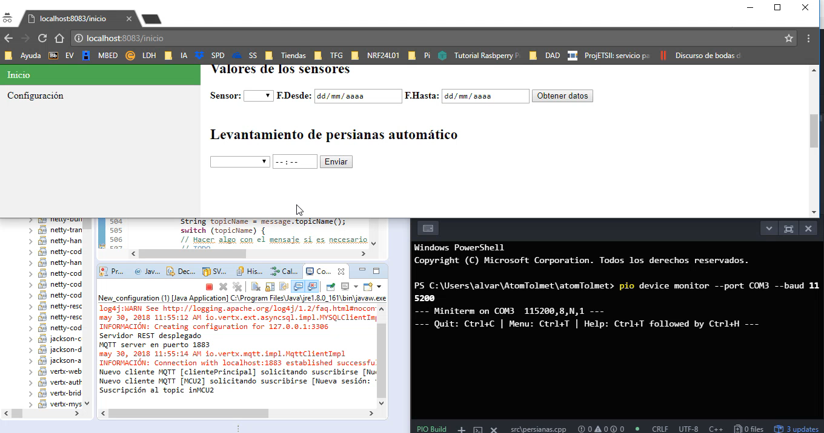

Slide 19
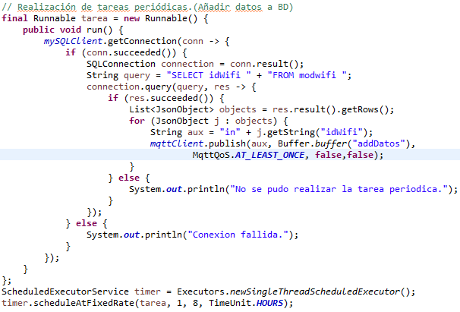
→ Casos de uso automáticos
Recogida de datos de sensores para mostrar en estadística.
En el server utilizamos Runnable, que lanzamos con un planificador cada 8 horas.
Mandamos mensajes MQTT a todos los nodeMCU disponibles.
Cada nodeMCU procesa el mensaje, enviando los datos de los sensores a base de datos.
Simulación (sig. Diapostiva.)

Slide 20
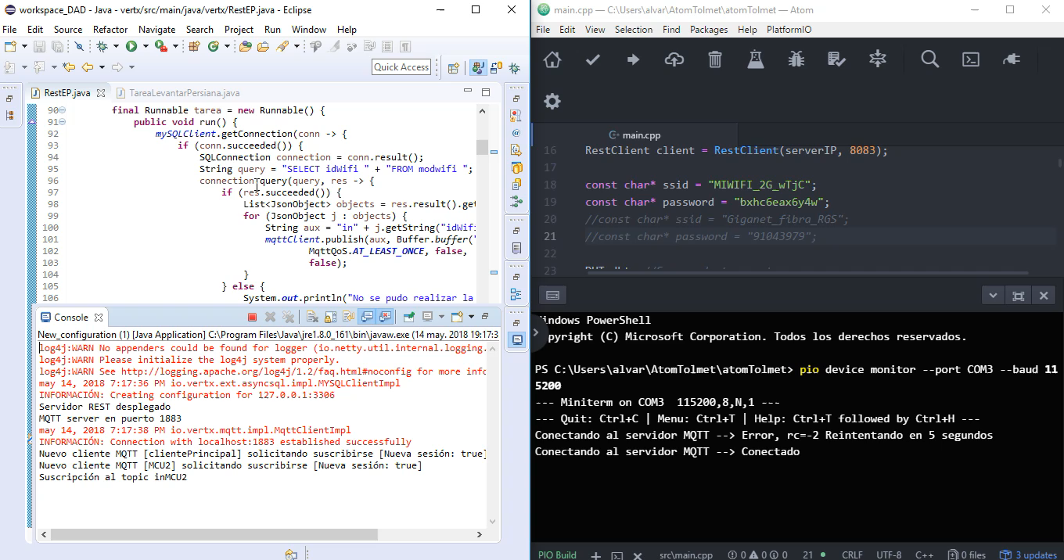

Slide 21


Slide 22
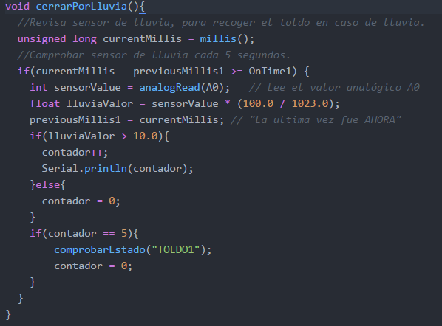
→ Casos de uso automáticos
Cerrar toldos cuando llueve.
Funcionamiento:
Método en NodeMCU.
El método comprobarEstado del servidor, publica en el topic cual es el estado.
Si es estado = 1(Abieta) pues se procede a cerrar el toldo.
Prueba de simulación, cuando sensor de agua esta mojado. (sig.Diapositiva).

Slide 23
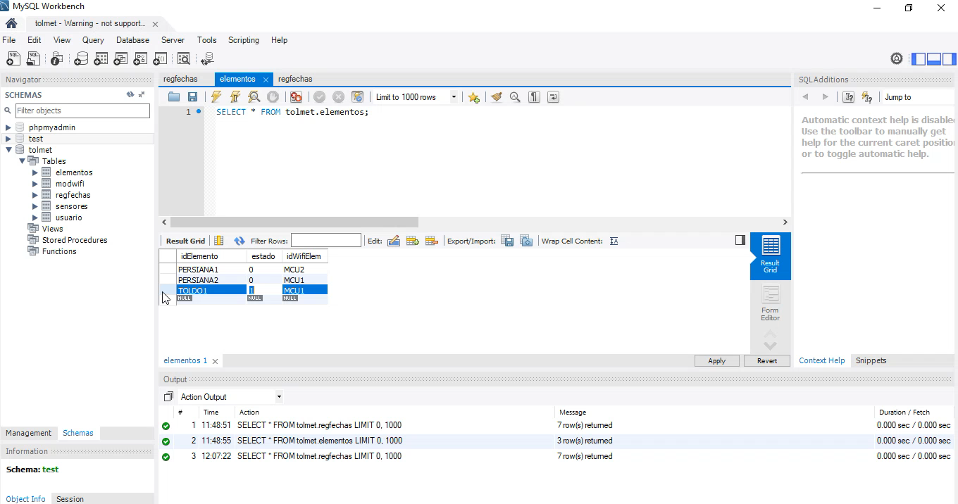

Slide 24

Ruegos y preguntas

